Slide 1

ZAVRŠNI RAD
SVEUČILIŠTE U SPLITU
FAKULTET ELEKTROTEHNIKE, STROJARSTVA I BRODOGRADNJE
IZRADA APLIKACIJE ZA OBRADU REZULTATA 3D SKENIRANJA IZ OBLAKA TOČAKA I PRIPREMA MODELA ZA 3D ISPIS
Mijo Jurić-Pešić
Split, Rujan 2024

Slide 2
ZADATAK ZAVRŠNOG RADA
NASLOV: Izrada aplikacije za obradu rezultata 3D skeniranja iz oblaka točaka i priprema modela za 3D ispis
ZADATAK: Objasniti postupak 3D skeniranja strukturiranim svjetlom. Objasniti postupak 3D
ispisa FFF tehnologijom te oblik potrebne datoteke (stl,...) za postojeće aplikacije za
generiranje g-koda. Za jedan primjer napraviti postupak 3D skeniranja i dobivanje
3D geometrije kao oblaka točaka. Napisati skriptu za pripremu oblaka točaka te
izvoz u prikladni geometrijski format za 3D ispis.
Datum obrane: 17.09.2024.

Slide 3
SADRŽAJ
UVOD
1.1 Općenito o 3D skeniranju
1.2 STL format datoteke
IZRADA SOFTVERA
2.1 Izrada softvera za plotanje STL datoteke
2.2 Izrada softvera za detekciju šupljina u STL datoteci
PLOTANJE STL DATOTEKE SA PRONAĐENIM ŠUPLJINAMA
ZAKLJUČAK

Slide 4
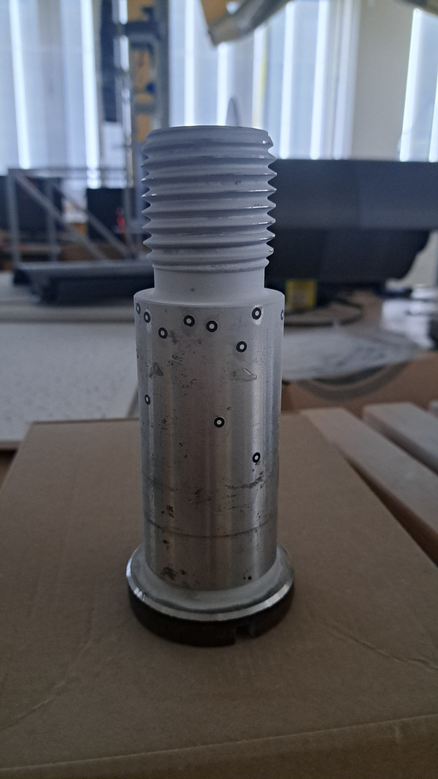
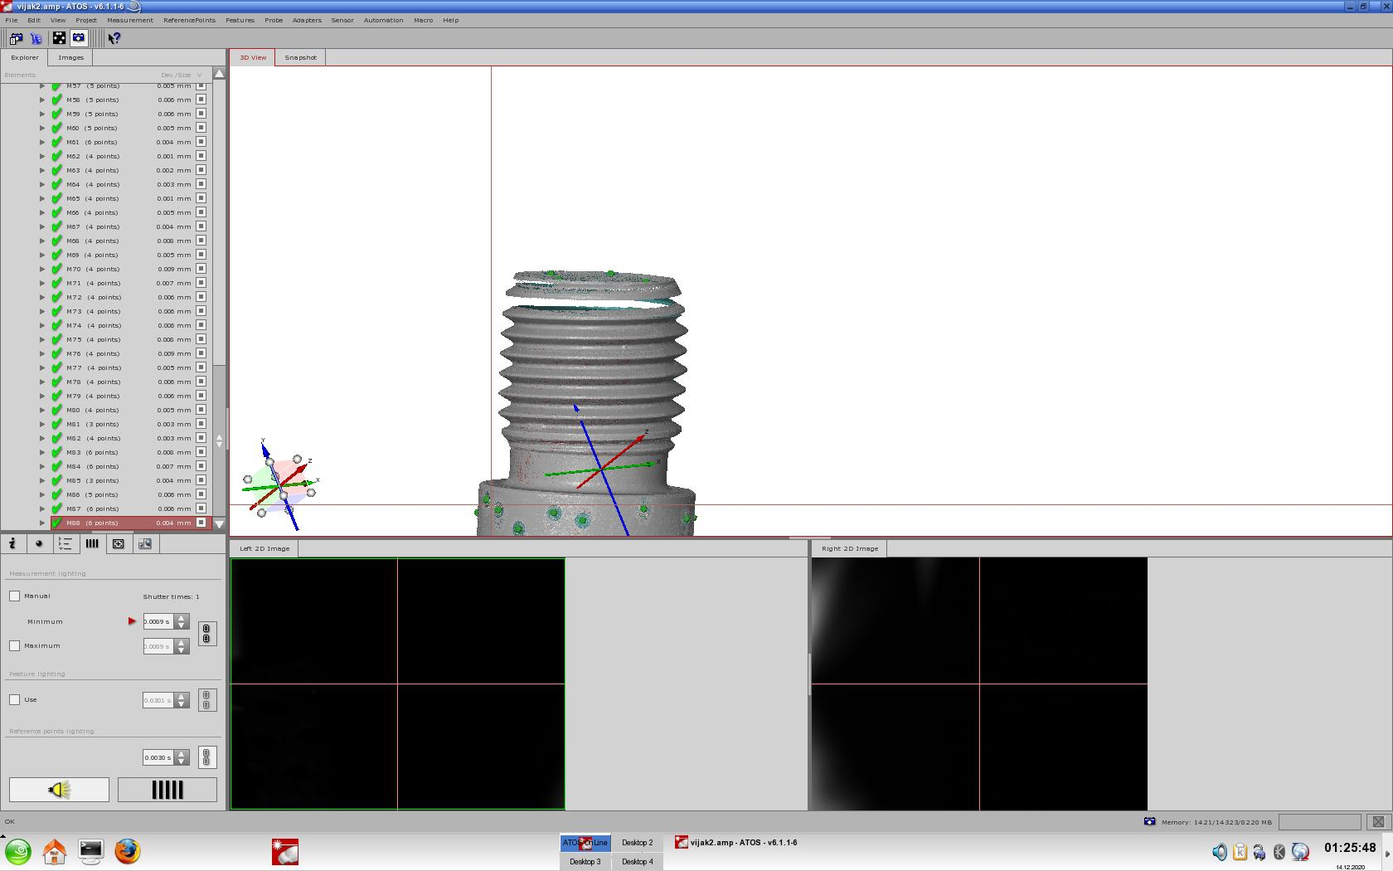
1.1 Općenito o 3D skeniranju
Koristimo 3D skener sa strukturnim svjetlom i 2 kamere
Prije samog skeniranja potrebno je pravilno pripremiti predmet
Skeniranje obavljamo u više mjerenja
Nakon skeniranja slijedi proces poligonizacije

Slide 5
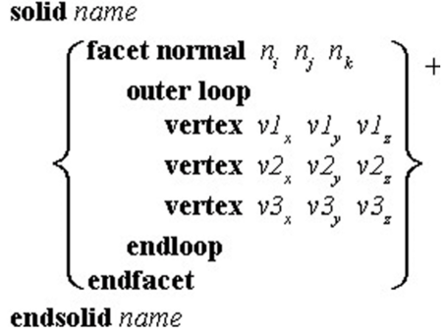
1.2 STL format datoteke
STL → Standard Triangle Language ili STereoLithography)
Format trokutastih poligona
ASCII ili binarni format
Sastoji se od 3 vrha (3D koordinate) i vektora normale

Slide 6
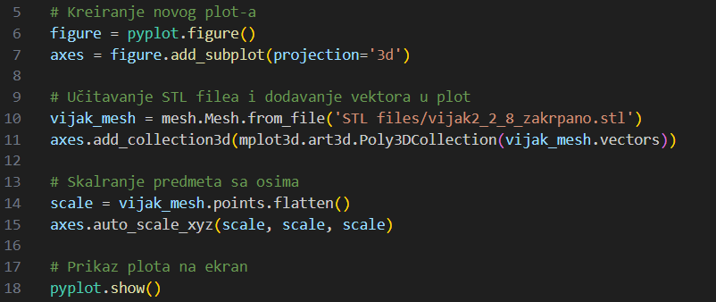
2.1 Izrada softvera za plotanje STL datoteke
Provjeravamo da li je STL datoteka pravilno skenirana izradom kratke Python skripte za 3D ploting
Koraci izrade kôda:
Uključivanje biblioteka
Kreiranje novog 3D plota
Učitavanje STL datoteke (cijelog mesha i svih vektora)
Skaliranje koordinatnih osi
Prikaz plota

Slide 7
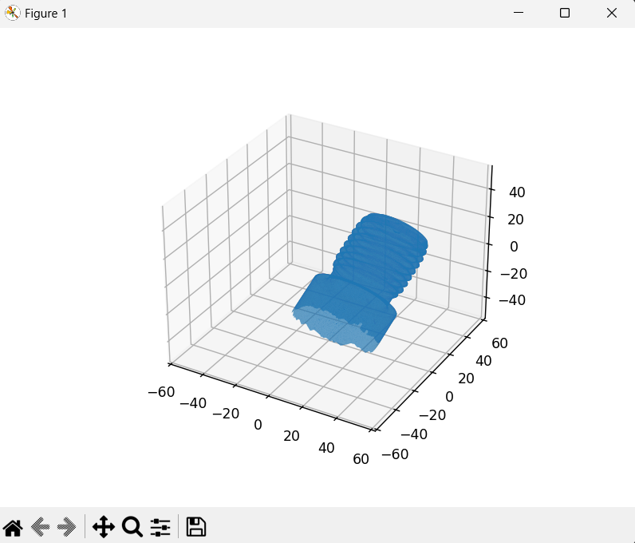
2.1 Izrada softvera za plotanje STL datoteke
Rezultat dane napisane skripte

Slide 8
2.2 Izrada softvera za detekciju šupljina u STL datoteci
Glavni dio ovog završnog rada
Cilj: pronaći sve nepravilnosti tj. šupljine u danoj STL datoteci
Šupljine ćemo pronaći koristeći svojstvo zatvorenosti predmeta u STL datoteci
Svojstvo zatvorenosti – svaki rub se nalazi između točno dva trokuta, što znači da nema nigdje ruba koji bi okruživao šupljinu
Detekciju šupljina obavljamo iteriranjem po svim rubovima svakog trokuta i brojimo koliko se puta određeni rub pojavio
Ako je broj ponavljanja 2 – rub se nalazi između 2 trokuta
Ako je broj ponavljanja 1 – taj rub okružuje šupljinu
Kroz iduće slajdove ćemo detaljno proučiti kôd

Slide 9
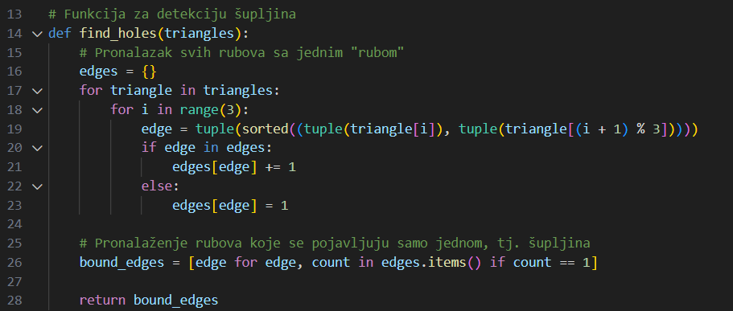
2.2 Izrada softvera za detekciju šupljina u STL datoteci
Definiramo funkciju za pronalazak šupljina čije će ulazni kojoj ćemo proslijediti sve trokute iz STL datoteke, a kao rezultat vraća sve rubove koji okružju šupljinu (bound_edges)
Definiramo rječnik edges{} u koji ćemo pohraniti sve rubove
Iteriramo po svim rubovima te ih spremamo sortirane radi mogućnosti pronalaska

Slide 10
2.2 Izrada softvera za detekciju šupljina u STL datoteci
Kada naiđemo na novi rub, spremamo ga u rječnik sa brojem ponavljanja 1 (linija 23)
Ako iterirajući naiđemo na neki rub više od jednom, njegov broj ponavljanja povećamo za 1 (linija 21)
Definiramo bound_edges tj. sve rubove koji se ponavljaju jednom na način da prođemo kroz sve rubove te ih spremimo u bound_edges ako je count (broj ponavljanja) tog ruba jednak 1

Slide 11
3. PLOTANJE STL DATOTEKE SA PRONAĐENIM ŠUPLJINAMA
Kada smo pronašli sve rubove koji okružuju šupljinu, potrebno je nacrtati 3D plotati originalnu STL datoteku (metalni vijak) sa pronađenim šupljinama
Originalan vijak ćemo prikazati u plavoj, a sve rubove koji okružuju šupljine u crvenoj boji
Funkcija plot_screw_and_holes(triangles, holes) će imati 2 argumenta
Triangles – svi učitani trokuti iz STL datoteke
Holes – rezultat funkcije find_holes() tj. svi rubovi koji okružuju šupljinu
Koraci:
Definiranje novog 3D plota
Crtanje svih trokuta u plavoj boji
Iteriramo po svim rubovima koje prikazujemo u crvenoj boji izvlačeći njihove X, Y I Z koordinate
Odradimo skaliranje kako bismo cijeli vijak prikazali u proporcijama

Slide 12
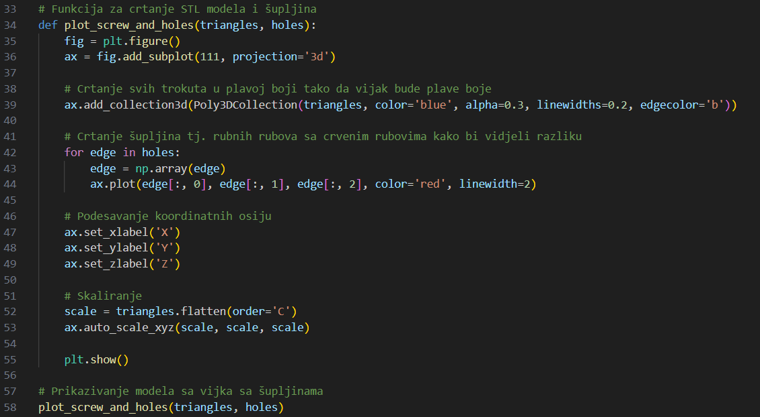
3. PLOTANJE STL DATOTEKE SA PRONAĐENIM ŠUPLJINAMA
Prikaz kôda funkcije plot_screw_and_holes()

Slide 13
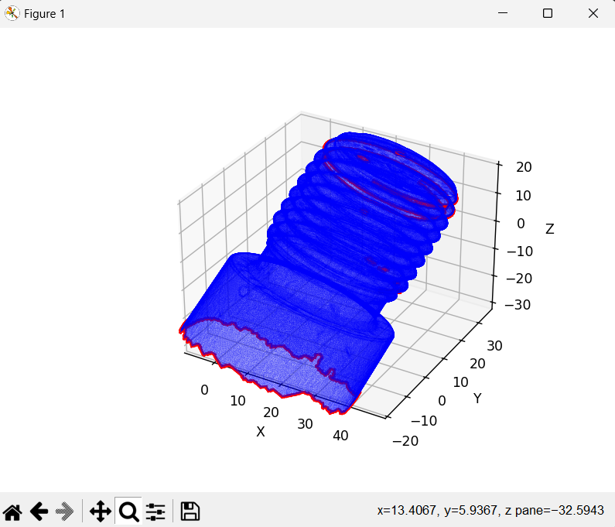
3. PLOTANJE STL DATOTEKE SA PRONAĐENIM ŠUPLJINAMA
Rezultat funkcije plot_screw_and_holes()

Slide 14
4. ZAKLJUČAK
Koristeći 3D skener sa strukturnim svjetlom i dvije kamere moguće je precizno skeniranje jednostavnijih i složenijih modela
STL format datoteke je format u kojem je 3D objekt pohranjen kao niz trokuta definiran sa 3 vrha i vektorom normale
STL datoteku daljnjom obradom možemo pripremiti za ispis
Koristeći svojstvo zatvorenosti STL datoteke, jednostavnim iteriranjem po rubovima objekta možemo pronaći šupljine koje su ostale kao posljedica nepravilnog skeniranja ili su svojstvo tog objekta
3D skeniranje i ispis su danas često korištene tehnologije čiji se alati i tehnike neprestano razvijaju i primjenu pronalaze u sve više sfera ljudskog života

Slide 15
HVALA NA PAŽNJI! Imate li pitanja?

